Slide 1
Yazılım Mühendisliği
Bölüm - 3
Planlama

Slide 2



Slide 3


Slide 4


Slide 5


Slide 6


Slide 7
Planlama
Yazılım geliştirme sürecinin ilk aşaması
Başarılı bir proje geliştirebilmek için projenin tüm resminin çıkarılması işlemi
Proje planlama aşamasında yapılan işlemler
  Proje Kaynaklarının Belirlenmesi
  Proje Maliyetlerinin Kestirilmesi
  Proje Ekip Yapısının Oluşturulması
  Ayrıntılı Proje Planının Yapılması
  Projenin İzlenmesi
Proje planı tüm proje süresince sürekli olarak kullanılacak, güncellenecek ve gözden geçirilecek bir belgedir

Slide 8
Proje Kaynakları
İnsan Kaynakları
Donanım Kaynakları
Yazılım Kaynakları
Planlama; bu kaynakların tanımını yapar ve
zaman kullanımı,
görev süreleri,
edinilme zamanlarını
planlar

Slide 9
İnsan Kaynakları
Planlama; hangi tür elemanların, hangi süre ile ve projenin hangi aşamalarında yer alacağını belirler
Proje Yöneticisi | Donanım Ekip Lideri
Yazılım Ekip Lideri | Donanım Mühendisi
Web Tasarımcısı | Ağ Uzmanı
Sistem Tasarımcısı | Yazılım Destek Elemanı
Programcı | Donanım Destek Elemanı
Sistem Yöneticisi | Eğitmen
Veri Tabanı Yöneticisi | Denetleyici
Kalite Sağlama Yöneticisi | Çağrı Merkezi Elemanı

Slide 10
Donanım Kaynakları
Günümüzde giderek açık sistem mimarisine dönüşmektedir.
Donanım Kaynakları:
  Ana Bilgisayarlar
  Sunucular (Web, E-posta, Veri Tabanı)
  Kullanıcı Bilgisayarları (PC)
  Yerel Alan Ağı (LAN) Alt Yapısı
  Geniş Alan Ağı (WAN) Alt Yapısı
Yazılımın geliştirileceği ortam, gerçek kullanım ortamı dışında olmalıdır.
Öte yandan, geliştirme ve uygulama ortamlarının aynı konfigürasyonda olmaları, ileride kurulum sırasında ortaya çıkabilecek taşıma sorunlarını büyük ölçüde giderecektir.

Slide 11
Yazılım Kaynakları
Büyük ölçekte otomatik hale getirilmiş ve bilgisayar destekli olarak kullanılmaktadır.
Bilgisayar Destekli Tasarım (CAD) ve Bilgisayar Destekli Mühendislik (CASE) araçları olarak bilinmektedirler.

Slide 12
Yazılım Kaynakları
İş sistemleri planlama araçları
  İş akış yapısının üst modelinin üretilmesinde kullanılır.
  Bilgi akışı, bilgi yapısı iş birimlerindeki tıkanıklıklar bu araçlar kanalıyla ortaya çıkarılır.
Proje yönetim araçları
  Yönetici tarafından, projede yapılan işlerin izlenmesi, kaynak ataması, proje iş yapısının üretilmesi, gözlenen değerlerin işlenmesini sağlayan araçlar.
Analiz ve tasarım araçları
  Kullanılan modelleme tekniklerini ayrı ayrı ya da bütünleşik olarak uygulayan araçlar. Üretilen modelin kalitesinin ölçülmesi
Programlama araçları
  Derleyiciler, nesne-tabanlı programlama araçları, görsel programlama platformları.

Slide 13
Yazılım Kaynakları (devam)
Test araçları
  Yazılımı doğrulama ve geçerleme işlemlerinde kullanılır. Test verisi üreticiler, otomatik test yordamları, ...
Prototipleme ve simülasyon araçları
  Geliştirmenin erken aşamalarında kullanıcıya, sonuç ürünün çalışması ile ilgili fikir veren ve yönlendiren araçlar.
Bakım araçları
  Programın bakımını kolaylaştıran, bir kaynak koddan program şemalarının üretilmesini, veri yapısının ortaya çıkarılmasını sağlayan araçlar.
Destek araçları
  İşletim sistemleri, ağ yazılımları, e-posta ve ortam yönetim araçları.

Slide 14
Proje Maliyetleri
Maliyet kestirimi; bir bilgi sistemi ya da yazılım için gerekebilecek iş gücü ve zaman maliyetlerinin üretimden önce belirlenebilmesi için yapılan işlemlerdir.
Kullanılan Unsurlar
  Geçmiş projelere ilişkin bilgiler
  Proje ekibinin deneyimleri
  İzlenen geliştirme modeli
birden çok kez uygulanabilir

Slide 15
Proje Maliyetleri
Maliyet yönetimi sayesinde;
Gecikmeler önlenir
Bilgi sistemi geliştirme süreci kolaylaştırılır
Daha etkin kaynak kullanımı sağlanır
İş zaman planı etkin olarak gerçekleştirilir
Ürün sağlıklı olarak fiyatlandırılır
Ürün zamanında ve hedeflenen bütçe sınırları içerisinde bitirilir

Slide 16
Gözlemlenebilecek değerler
Projenin toplam süresi
Projenin toplam maliyeti
Projede çalışan eleman sayısı, niteliği, çalışma süresi
Toplam satır sayısı
Bir satırın maliyeti (ortalama)
Bir kişi/ay’da gerçekleştirilen satır sayısı
Toplam işlev sayısı
Bir işlevin maliyeti
Bir kişi/ay’da gerçekleştirilen işlev sayısı
Bir kişi/ay’da maliyeti

Slide 17
Proje Sınıfları
Ayrık Projeler:
  Boyutları küçük,
  Deneyimli personel tarafından gerçekleştirilmiş
  LAN üzerinde çalışan insan kaynakları yönetim sistemi gibi
Yarı Gömülü:
Hem bilgi boyutu hem donanım sürme boyutu olan projeler
Gömülü Projeler:
Donanım sürmeyi hedefleyen projeler (pilotsuz uçağı süren yazılım - donanım kısıtları yüksek)

Slide 18
İşlev Noktaları Yönetimi
İşlev Noktaları Yöntemi
İşlev noktaları, geliştirmenin erken aşamalarında (çözümleme aşamasında) saptanan bir değerdir. Bu değer, sistemin oluşturulduğu uygulama geliştirme ortamından bağımsız olarak elde edilmektedir. İşlev noktalarının hesaplamasında problem tanımı girdi olarak alınarak üç temel adım izlenir:
1. Problemin bilgi ortamının incelenmesi
2. Problemin teknik karmaşıklığının incelenmesi
3. İşlev noktası hesaplama
Özellikle, çözümleme çalışması, yapısal yöntemlerle yapıldığında, işlev noktaları yarı otomatik bir biçimde kolayca elde edilebilir. İşlev noktaları yönteminin proje geliştirme sürecinin erken aşamalarında oldukça etkili olduğu belirtilmektedir.

Slide 19
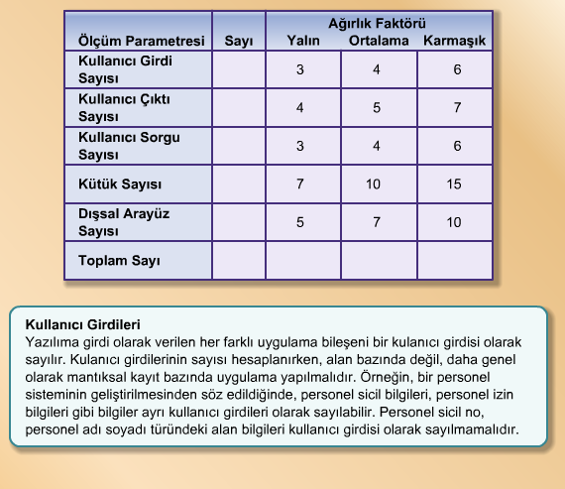

Slide 20
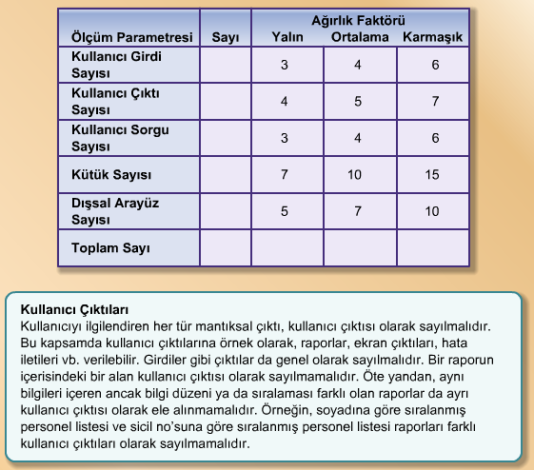

Slide 21
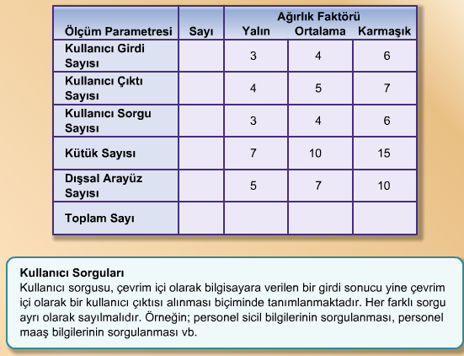

Slide 22
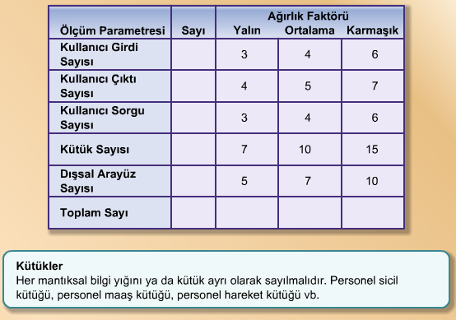

Slide 23
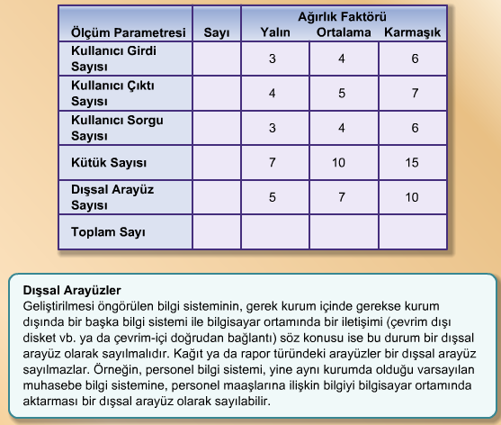

Slide 24
Bunların ağırlık faktörleriyle çarpımları toplanarak, Ayarlanmamış İşlev Nokta (AİN) sayısı hesaplanır.

Slide 25
Problem Teknik Karmaşıklığının İncelenmesi - TKF
Bu adımda, probleme ilişkin dışsal etkenlerin değerlendirilmesi yapılır. Problem Teknik Karmaşıklık Faktörü (TKF), tablo 3.3'de belirtilen ve problemin karmaşıklığına ilişkin sorulara verilecek yanıtların toplamıyla elde edilir. Uygulama ortamının ve uygulamanın özellikleri dikkate alınarak her soruya 0 ile 5 arasında bir yanıt verilir. Örneğin, 8. soruyu dikkate alalım. Eğer uygulama, ana veritabanının, tümüyle çevrim içi olarak güncellenmesini gerektiriyorsa bu durumda yanıtımız 5 olacaktır. Ancak, bazı veri tabanı işlemleri (örneğin %10 gibi) çalışma saatleri dışında, çevrim dışı olarak yapılıyorsa bu durumda 4 gibi bir yanıt verilebilir.

Slide 26
Yanıt Kılavuzu:
0: Hiçbir Etkisi Yok
1: Çok Az etkisi var
2: Etkisi Var
3: Ortalama Etkisi Var
4: Önemli Etkisi Var
5: Mutlaka Olmalı, Kaçınılamaz
1. Uygulama, güvenilir yedekleme ve kurtarma gerektiriyor mu?
2. Veri iletişimi gerekiyor mu?
3. Dağıtık işlem işlevleri var mı?
4. Performans kritik mi?
5. Sistem mevcut ve ağır yükü olan bir işletim ortamında mı çalışacak?
6. Sistem, çevrim içi veri girişi gerektiriyor mu?
7. Çevrim içi veri girişi, bir ara işlem için birden çok ekran gerektiriyor mu?
8. Ana kütükler çevrim-içi olarak mı günleniyor?
9. Girdiler, çıktılar, kütükler ya da sorgular karmaşık mı?
10. İçsel işlemler karmaşık mı?
11. Tasarlanacak kod, yeniden kullanılabilir mi olacak?
12. Dönüştürme ve kurulum, tasarımda dikkate alınacak mı?
13. Sistem birden çok yerde yerleşik farklı kurumlar için mi geliştiriliyor?
14. Tasarlanan uygulama, kolay kullanılabilir ve kullanıcı tarafından kolayca değiştirilebilir mi olacak?

Slide 27
  Cevaplar 0 ile 5 arasında puanlandırılır
  Bunlar hesaplanıp toplanarak Teknik Karmaşıklık Faktörü (TKF) elde edilir.

Slide 28
İşlev Nokta Sayısı Hesaplama
Bu son adımda, bilinen ve sık kullanılan deneysel formül
kanalıyla ilk iki adım sonucundaki bulgular kullanılarak işlev
nokta sayısı belirlenir.
Gerek AİN, gerekse TKF önceki bölümlerde açıklandığı gibi
hesaplandıktan sonra, geliştirilecek bilgi sistemine ilişkin İşlev
Nokta Sayısı (İN) aşağıdaki formül kullanılarak hesaplanır.
İşlev Nokta Sayısı çeşitli amaçlarla kullanılabilir:
İşlev Noktaları, başka yöntemlerle birlikte kullanılmak
istenildiğinde, kullanılacak yazılım geliştirme platformuna
göre aşağıdaki değerler kullanılarak kolayca satır-sayısı
kestirimine dönüştürülebilir.
İN = AİN x (0.65 x 0.01 x TKF)
Üretkenlik = İN / Kişi-Ay Kalite = Hatalar / İN Maliyet = $ / FP

Slide 29
İşlev Noktaları, başka yöntemlerle birlikte kullanılmak istenildiğinde, kullanılacak yazılım geliştirme platformuna göre aşağıdaki değerler kullanılarak kolayca satır-sayısı kestirimine dönüştürülebilir.
Örneğin İN kestirimi olarak 300 İN bulduğumuzu varsayalım. Eğer nesne-kökenli bir dil kullanarak (smalltalk gibi) yazılımı geliştirecek isek yaklaşık satır sayısı kestirimi 300x30=9000 satır olacaktır.
Programlama Platformu | Satır Sayısı/İN (Ortalama)
Assembly Dili | 300
COBOL | 100
FORTRAN | 100
Pascal | 90
C | 90
Ada | 70
Nesne-Kökenli Diller | 30
4. Kuşak Dileri | 20
Kod Üreticiler | 15

Slide 30
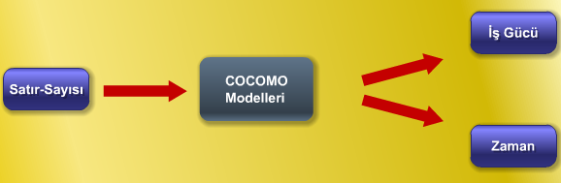
Etkin Maliyet Modeli - COCOMO

Slide 31
Tüm COCOMO modelleri, temel girdi olarak satır sayısı kestirimini alır ve çıktı olarak iş-gücü (Kişi-ay, Kişi-yıl vb.) ve zaman (ay, yıl, hafta vb.) çıktılarını verir .
İş Gücü (K) K=a*S^{b}
Zaman (T) T=c*K^{d}
a,b,c,d : her bir model için farklı katsayılar
S : bin türünden satır sayısı

Slide 32
Proje Sınıfları
Ayrık Projeler:
  Boyutları küçük,
  Deneyimli personel tarafından gerçekleştirilmiş
  LAN üzerinde çalışan insan kaynakları yönetim sistemi gibi
Yarı Gömülü:
Hem bilgi boyutu hem donanım sürme boyutu olan projeler
Gömülü Projeler:
Donanım sürmeyi hedefleyen projeler (pilotsuz uçağı süren yazılım - donanım kısıtları yüksek)

Slide 33
Temel Model
Küçük-orta boy projeler için hızlı kestirim yapmak amacıyla kullanılır
Dezavantajı: Yazılım projesinin geliştirileceği ortam ve yazılımı geliştirecek ekibin özelliklerini dikkate almaz
Avantajı: Hesap makinesi ile kolaylıkla uygulanabilir

Slide 34
Temel Model
Ayrık Projeler
  İş Gücü K=2.4*S^{1,05}
  Zaman T=2.5*K^{0,38}
Yarı Gömülü Projeler
  İş Gücü K=3,0*S^{1,12}
  Zaman T=2.5*K^{0,35}
Gömülü Projeler
  İş Gücü K=3,6*S^{1,20}
  Zaman T=2.5*K^{0,32}

Slide 35
Projeniz için gereksinim analizini yazınız
Süreç modelini belirleyiniz
Maliyet kestirimini öğrendiğiniz yöntemlere göre hesaplayınız

